Slide 1
B101 – Rénovation Façade
13-06-2024
Florent Legay
SCE-SAM-CE

Slide 2
Rénovation B101
Au cours des vagues de chaleur saisonnières de l'été dernier, la SCE-SAM a été informée que certains joints contenant de l'amiante de la façade vitrée supérieure se détachaient à l'intérieur des laboratoires.
Suite à cette information et compte tenu des faits suivants:
L'enveloppe du bâtiment a 63 ans.
La façade en Eternit contient de l'amiante.
La façade vitrée inférieure contient de l'amiante.
Les laboratoires hébergés dans le bâtiment ont été récemment rénovés.
Le bâtiment abrite des laboratoires et des processus qui nécessitent
  d'être chauffés en hiver
  D'être refroidis pendant l’été
il est pertinent, dans le cadre du programme de consolidation de la SCE-SAM-CE, d'intervenir de manière globale sur la façade.
B101 – Rénovation Façade

Slide 3
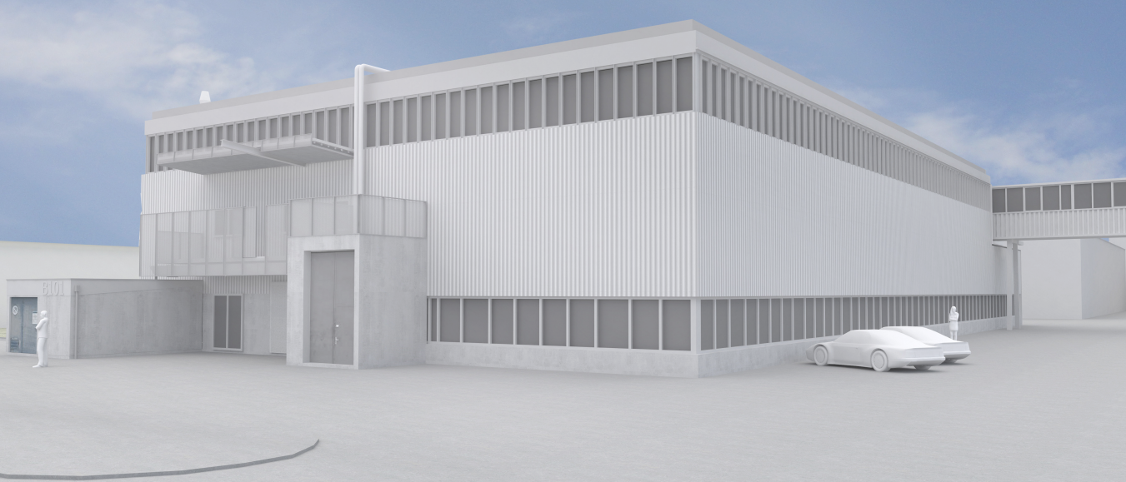
Rénovation B101
B101 – Rénovation Façade

Slide 4
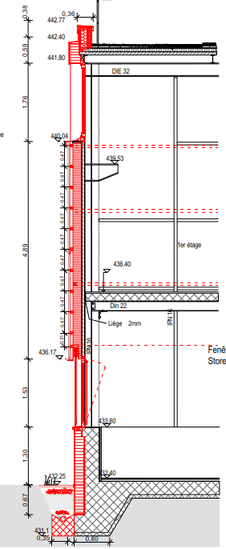
Rénovation B101
Lot n° 1 - L’isolation périphérique du soubassement y.c. dans le sol, y.c. drainage éventuel,
Lot n° 2 - Les échafaudages,
Lot n° 3 - Le démantèlement et l’évacuation des façades existantes,
du bardage Eternit, des fenêtres,
Lot n° 4 -
  Les étanchéités et fermetures provisoires ;
  La fourniture et pose des nouvelles façades avec Eternit non amianté ;
  La fourniture et pose des fenêtres ;
  La fourniture et pose de serrurerie
  Le démantèlement de la ferblanterie en toiture (acrotère)
  La réhausse d’acrotères en toiture
  Les remontées d’étanchéité sur les nouveaux acrotères
  La pose d’une nouvelle toiture sur le dépôt côté gauche de la façade Sud-Ouest
Lot n° 5 - La pose de nouvelles installations techniques en façade,
B101 – Rénovation Façade

Slide 5
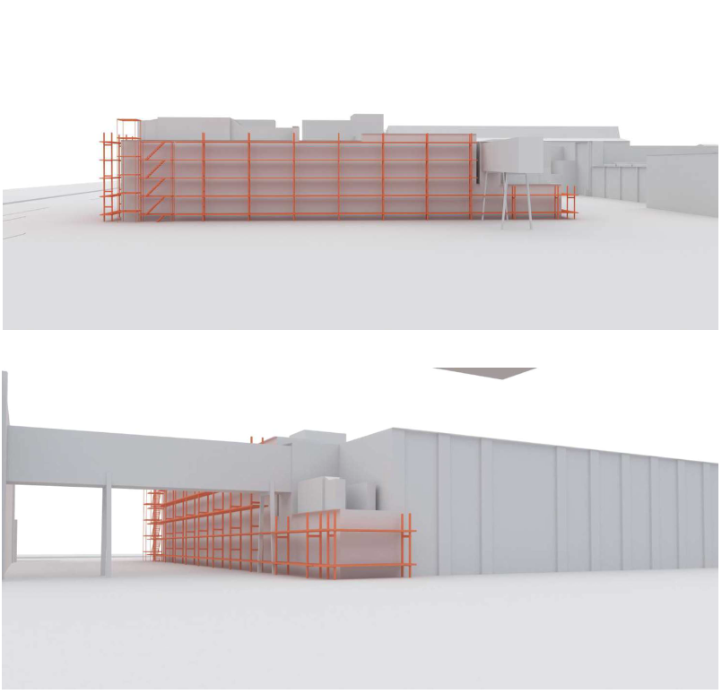
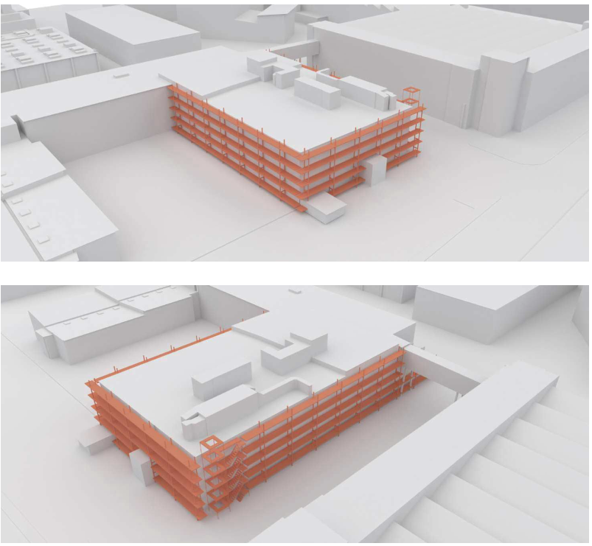
Rénovation B101 – Echafaudage
B101 – Rénovation Façade

Slide 6
Rénovation B101
Lot n° 1 - L’isolation périphérique du soubassement y.c. dans le sol, y.c. drainage éventuel,
Lot n° 2 - Les échafaudages,
Lot n° 3 - Le démantèlement et l’évacuation des façades existantes,
du bardage Eternit, des fenêtres,
Lot n° 4 -
  Les étanchéités et fermetures provisoires ;
  La fourniture et pose des nouvelles façades avec Eternit non amianté ;
  La fourniture et pose des fenêtres ;
  La fourniture et pose de serrurerie
  Le démantèlement de la ferblanterie en toiture (acrotère)
  La réhausse d’acrotères en toiture
  Les remontées d’étanchéité sur les nouveaux acrotères
  La pose d’une nouvelle toiture sur le dépôt côté gauche de la façade Sud-Ouest
Lot n° 5 - La pose de nouvelles installations techniques en façade,
B101 – Rénovation Façade

Slide 7
Rénovation B101 - Planning Prévisionnel
 | Etapes importantes | Semaines | Date indicative
 | BATIMENT 101
T₀ | Notification du Contrat au Contractant : Ordre de Service | T0 | S37 2024
T₁ | Livraison du Dossier d’Exécution et autres documents (par. 3.3) | T₀ + 3 | S40 2024
T₂ | Démarrage des travaux : Mobilisation sur site | T0+ 6 | S43 2024
T₃ | Installation de chantier | T0+ 6 | S43 2024
T₄ | Démarrage de travaux Façade Ouest | T0+ 7 | S44 2024
T₅ | Démarrage des travaux Façade Sud | T0+ 10 | S47 2024
T₆ | Démarrage des travaux Façade Est | T0+13 | S50 2024
T₇ | Réception des travaux | T0+18 | S03 2025
T₁₀ | Documentation technique finale | T0 + 20 | S05 2025
B101 – Rénovation Façade

Slide 8
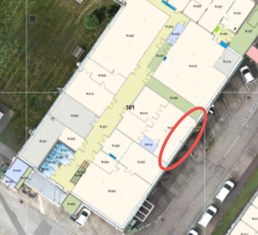
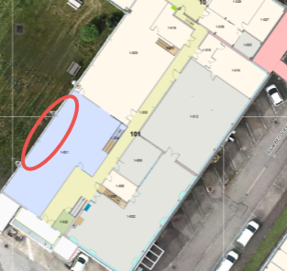
Rénovation B101 - Locaux particuliers
Local R-020 – M. Rossel
Local 1-001
B101 – Rénovation Façade

Slide 9
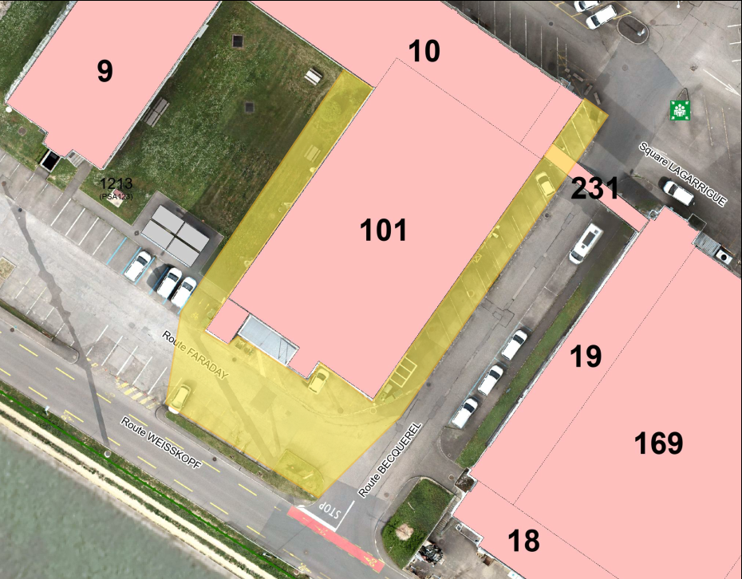
Rénovation B101- Installation chantier
B101 – Rénovation Façade

Slide 10
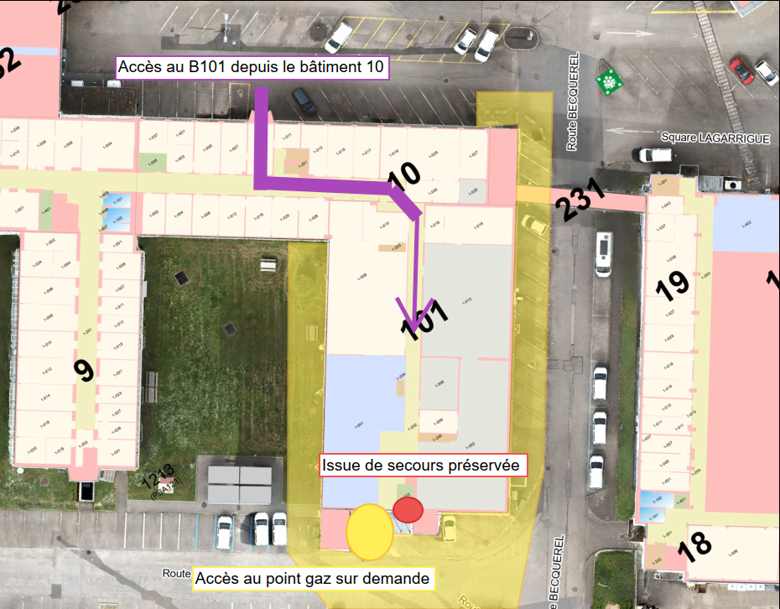
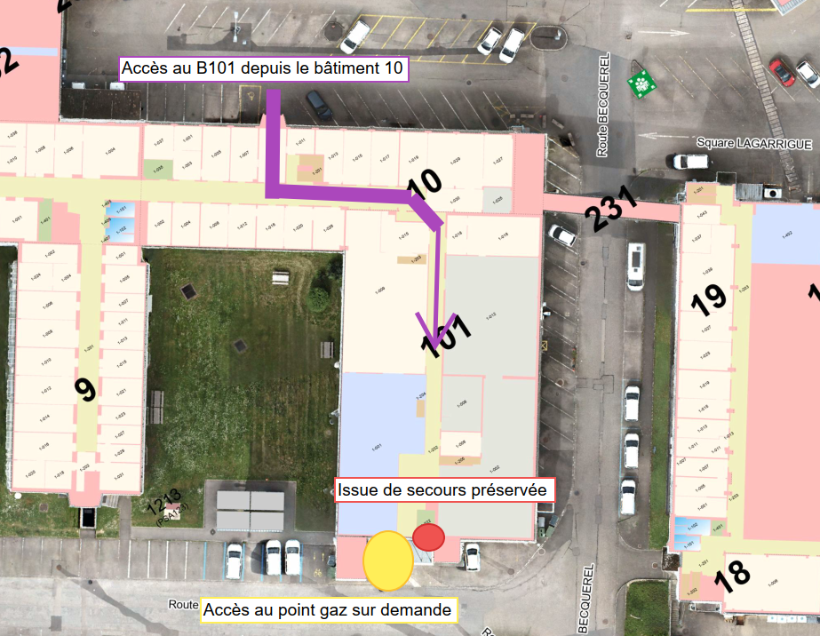
Rénovation B101- Installation chantier
B101 – Rénovation Façade

